Slide 1

Descriptions
1
2
3
4
5
6
* 경찰학원 중 브랜드 검색어 5개월 연속 1위 (출처 : 네이버 키워드 22.10~23.2월)
1위가 만든
*
2024
경찰 승진
미래패스
쿼터
quarter
형법·형소법·실무종합
신광은 교수님
경찰실무종합
정태정 교수님
우리는 더 노력할 것이고
여러분은 합격에 더 가까워 집니다.
9월 18일 마감!
승진 미래 패스 이벤트 종료까지
일
:
:
신청하기 GO
section1

Slide 2

Descriptions
1
2
3
4
5
6
2024 승진!! 미래패스가 합격을 위해 더 완벽해지다.
Special 01
Special 02
Special 03
Special 04
미래인재
역대급
승진팀 런칭!
승진 전용
초고효율 커리큘럼
재구매/타사 환승시
추가 21만원 할인
선착순 100명
승격 모의고사
2회분 증정
경찰 승진도, 미래패스 하나면 충분합니다.
section1

Slide 3

Descriptions
1 | 구매하기 클릭시 PPT 9페이지로 앵커 요청
2
3
4
5
6
미래패스 하나로 경장, 경사, 경위 완벽 대비!
승진 미래패스
1,500,000원
할인가
990,000원
* 24년 승진 시험일까지 무제한 수강
( 수강기간 : ~24. 1.31일까지 )
기간 한정 추가 혜택
신규 구매 시
추가 16만원 할인
재구매/환승 시
추가 21만원 할인
단과 수강생
추가 18만원 할인
선착순 100명
승격 모의고사 2회분 증정
9월 18일 마감
지금 바로 할인 받고 구매하기>
1
section2

Slide 4

Descriptions
1
2
3
4
5
6
경찰 승진을 위한 완벽한 라인업!
승진 대비도 역시 1위 미래인재입니다.
*
*경찰학원 중 브랜드 검색어 5개월 연속 1위 (출처 : 네이버 키워드 22.10~23.2월)
“
형법, 형소법을 넘어
이제 실무종합도 神광은이 책임집니다.
”
신
section3
[역대급 승진팀 런칭!]

Slide 5
Descriptions
1
2
3
4
5
6
갓벽한 라인업!
경찰 승진 시험도 미래 인재가 선도합니다.
1
형법 · 형사소송법 · 실무종합 신광은 교수님 | 경찰실무종합 정태정 교수님
“갓사벽 강의력!
여러분은 이미 신과 함께 하고 있습니다!”
신광은
교수님
2024 승진대비 형법/형소법 커리큘럼
2
section4
형법/형소법/실무종합
신광은 교수

Slide 6
Descriptions
1
2
3
4
5
6
바쁜 현직을 고려한, 초고효율 학습 커리큘럼
STEP 1.
STEP 2.
STEP 3.
STEP 4.
STEP 5.
마무리특강 및
최신판례 특강
기본 이론
심화 이론
심화 기출
문제풀이
※ 해당 커리큘럼은 시험 일정, 학원 스케줄에 따라 변동 될 수 있습니다.
section4

Slide 7
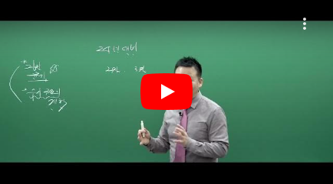
1
Descriptions
1
2
3
4
5
6
형법 · 형사소송법 · 실무종합 신광은 교수님 | 경찰실무종합 정태정 교수님
“경찰학, 경찰행정론, 행정법까지 섭렵한 교수가 나섰다!”
정태정
교수님
2024 승진대비 실무종합 커리큘럼
2
3
실무종합(총론+각론)
정태정 교수
section5

Slide 8
Descriptions
1
2
3
4
5
6
바쁜 현직을 고려한, 초고효율 학습 커리큘럼
STEP 1.
STEP 2.
STEP 3.
STEP 4.
기출 문제
분석 · 풀이
최근 3년(21~23)
기출문제풀이
전 범위
핵심요약 강의
기본이론
강의
(1월)
(2월)
(3~4월)
(5~6월)
STEP7.
STEP 6.
STEP 5.
주요 개정사항
및 판례정리
3일
마무리 특강
문제풀이
강의
(11~12월)
(10월)
(7~8월)
section5
※ 해당 커리큘럼은 시험 일정, 학원 스케줄에 따라 변동 될 수 있습니다.

Slide 9
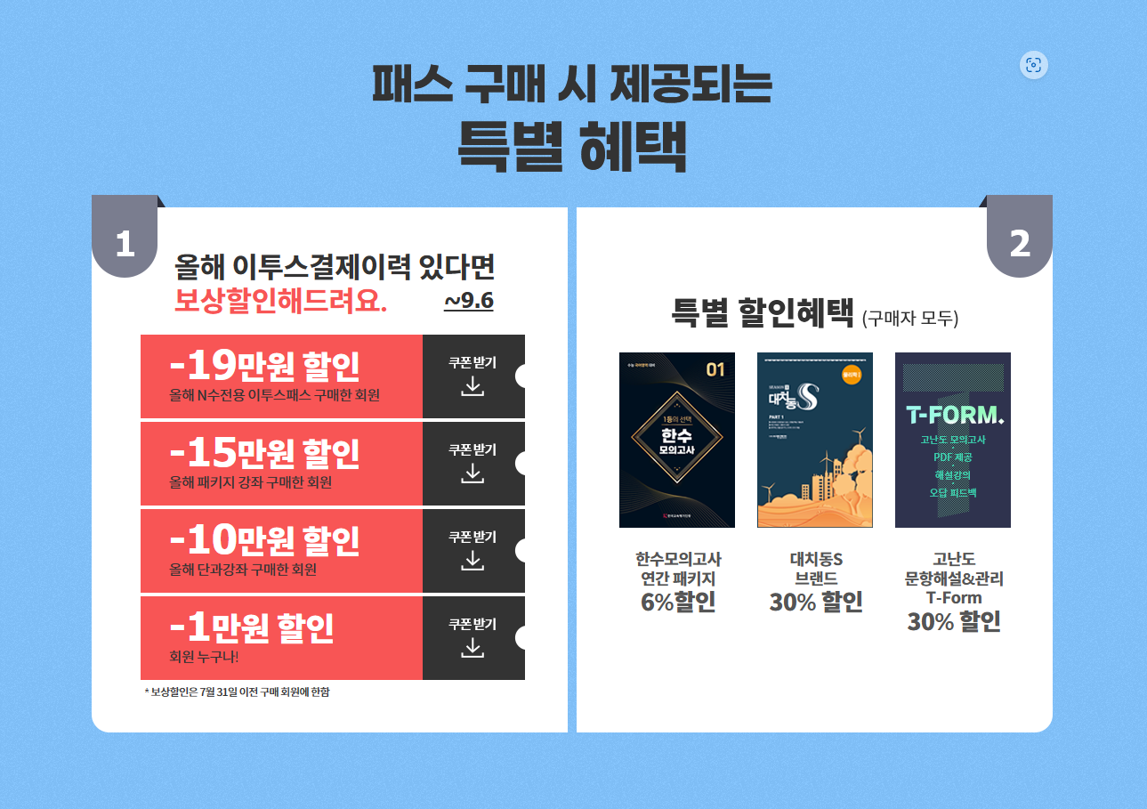
Descriptions
1
2
3
4
5
6
지금 패스 구매 시 추가 제공되는
특별 혜택
쿠폰 할인 혜택
(~9/18)
특별 증정 혜택
(선착순 100명)
- 21만원 추가 할인
쿠폰 받기
재구매 회원
월간
승진에 딱 맞는
격이 다른 모의고사
2회 무료 제공
- 21만원 추가 할인
쿠폰 받기
타사 환승 회원
- 18만원 추가 할인
쿠폰 받기
올해 단과 강좌 구매한 회원
- 16만원 추가 할인
쿠폰 받기
회원 누구나
section6
유의사항
재구매 할인 쿠폰은 23년 승진대비 미래패스(구 단합패스) 신청 회원에 한해 쿠폰 받기가 가능합니다.
타사 환승 쿠폰은 [쿠폰 받기] 클릭시 인증 절차가 진행되며, 관리자 승인 시 쿠폰 받기가 가능합니다. 환승 인증 승인 처리는 평일 18시까지 가능하며, 주말 신청자는 월요일 일괄 처리됩니다.
단과 강좌 수강 이후 [쿠폰 받기]는 단과 수강 이력이 있을시 발급 가능합니다. 발급 이후에 [신규] 미래패스로 구매시 적용 가능합니다.
승격 모의고사는 회원 정보에 등록된 주소로 출간 되는대로 발송되오니 미리 주소 확인 바랍니다.
section7

Slide 10
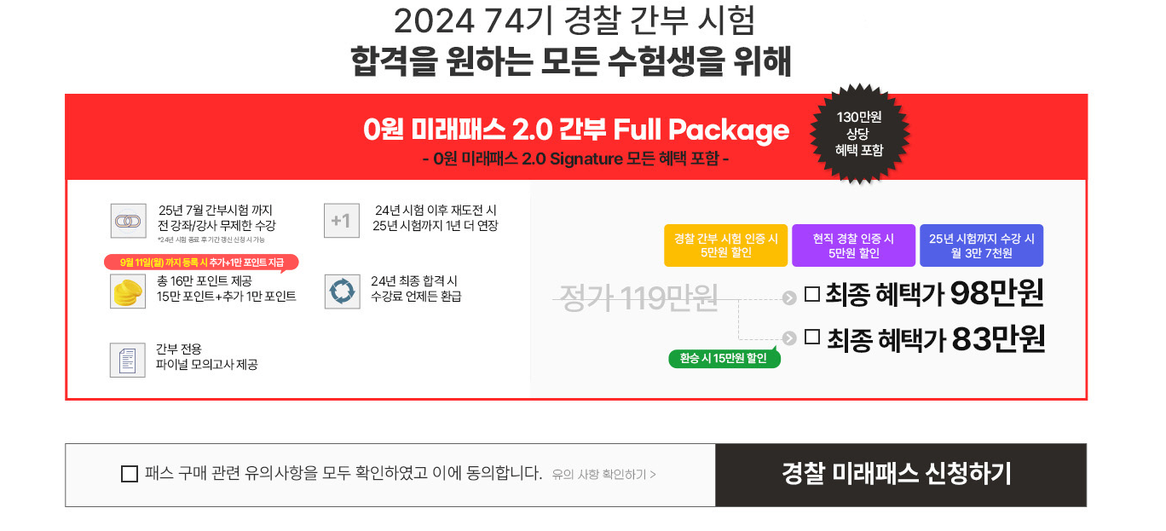
Descriptions
1
2
3
4
5
6
경찰 승진 합격할 때까지 완벽하게 책임집니다!
2024 승진 미래패스 쿼터
경찰 승진(경장, 경사, 경위)
전 강좌 무제한 수강
정가 150만원
~ 24년 시험일까지
99만원
신규 최종 혜택가 83만원
월간 승격 모의고사
2회 무료 제공
(선착순 100명)
환승 최종 혜택가 78만원
재구매 최종 혜택가 78만원
경찰 승진 미래패스 신청하기 >
유의 사항 확인하기 >
2
section9
□ 패스 구매 관련 유의사항을 모두 확인하였고 이에 동의합니다.

Slide 11
Descriptions
1
2
3
4
5
6
신과 함께
다음 승진 합격의 주인공은 바로 당신입니다!
“신광은 교수님 승진시험 합격했습니다. 감사합니다”
전 그저 남들 합격수기처럼 어떻게 공부했다라고 남기기 보다 신광은 교수님의 강의의 장점에 대해 언급하고 싶었습니다. 신광은 교수님 강의의 무기는 첫번째로 기본서 입니다. 각론에서 구성요건대로 판례를 정리한 것은 정말 신의 한수입니다. 교수님의 노하우가 묻어 있는 책이에요.
둘째, 첫번째에 이어서 기본서에 있는 기출 표시 및 주의 또는 팁으로 표현한 기출지문들과 헷갈리기 쉬운 비교판례입니다. 따로 나중에 기출을 풀 필요 없이 기본서 하나로 정리할 수 있도록 편재하셨습니다.
셋째, 두문자인데요. 전 교수님의 두문자를 수학공식이라 생각하고 자주보고 암기했습니다
마지막으로 강의력입니다. 이건 뭐 워낙 수험가에서 유명하니까요. 직접 들어봐야 더 느낄 수 있을 것 같네요. 사람마다 공부 방법의 차이가 있을 수 있지만 신광은 교수님을 선택하셨다면 믿고 쭉 가셔도 된다고 생각합니다.신광은 교수님의 강의는 뭐랄까 수학의 정석같은 느낌이 들었습니다. 결국 신광은이구나!
​그냥 딱 두 글자로 신광은 교수님의 강의는 “正道” 라고 표현하고 싶네요.
​
승진합격 미*
1
2
신광은 교수님 카페 ‘신과 함께＇합격수기 원문 보러가기>
section16
경찰 승진도 차원이 다른 미래인재에서!
“신광은 교수님 정말 감사합니다. “
저는 교수님 형법, 형소법 수업 들으며 승진 시험 준비 했던 학생 입니다.
교수님 덕분에 이번 형소법 백점 받았어요~!
교수님 덕에 형법과 형소법 너무 재밌고 즐겁게 공부했어요.
역시는 역시인가 봅니다. 이해도 너무 잘되고, 두문자도 기똥차게 따주시고,
설명도 진짜 너~무 잘 해주시고, 모의고사 문제 퀄리티도 너무 좋았습니다.
그리고 특히 1일 1제는 시험 얼마 남지 않았을 때 마음이 약간 싱숭생숭 할 때 너무 큰 도움이 됐어요~
1일 1제를 통해 모르는 부분 확인하고 이동시간에 틈틈이 공부 할 수 있어서 아주 아주 좋았습니다.
​
내후년 다음 승진 시험때도 교수님 믿고 교수님과 함께 열심히 준비해서 또 다른 합격 수기 전하러 오겠습니다.
“승진시험 치고왔는데 쌤 감사합니다.”
채용을 본지도 어언 6년이 다 되어가고 공부를 안 한지 오래됐는데 단기로 쌤 형법 형소법 강의만 약 3개월 정도 학설과 형소 변경된 부분만 뽑아서 듣고 갔습니다. 강의는 많이 못 들었지만 이해력 높은 강의 덕분에 복습시간을 줄일 수 있었고 보충 프린트를 통해서 개념체크까지 할 수 있어서 이전 공부했을 때 개념들의 기억도 선명 해졌습니다.
쌤의 재밌는 강의를 들을 수 있어서 가성비 있게 공부할 수 있었고 이번 시험 좋은 결과 있었습니다.
특히 학설은 제가 채용 때 대충 외워왔던 부분을 정확하게 이해하면서 암기할 수 있어서 좋았습니다.
승진에서 학설은 많이 안 나와서 좀 아쉽다는 생각도 들더라구요. 학설 특강을 따로 개설하셔도 될 만큼 훌륭한 강의라고 감히 말씀 드리겠습니다.
​
쌤 하루 일과가 수험생들에게 경종을 울릴 만큼의 시간표 던데 항상 건강하시고 새해 복 많이 받으십시오!
승진합격 별*
승진합격 윤*
3
4
신광은 교수님 카페 ‘신과 함께＇합격수기 원문 보러가기>
신광은 교수님 카페 ‘신과 함께＇합격수기 원문 보러가기>

Slide 12
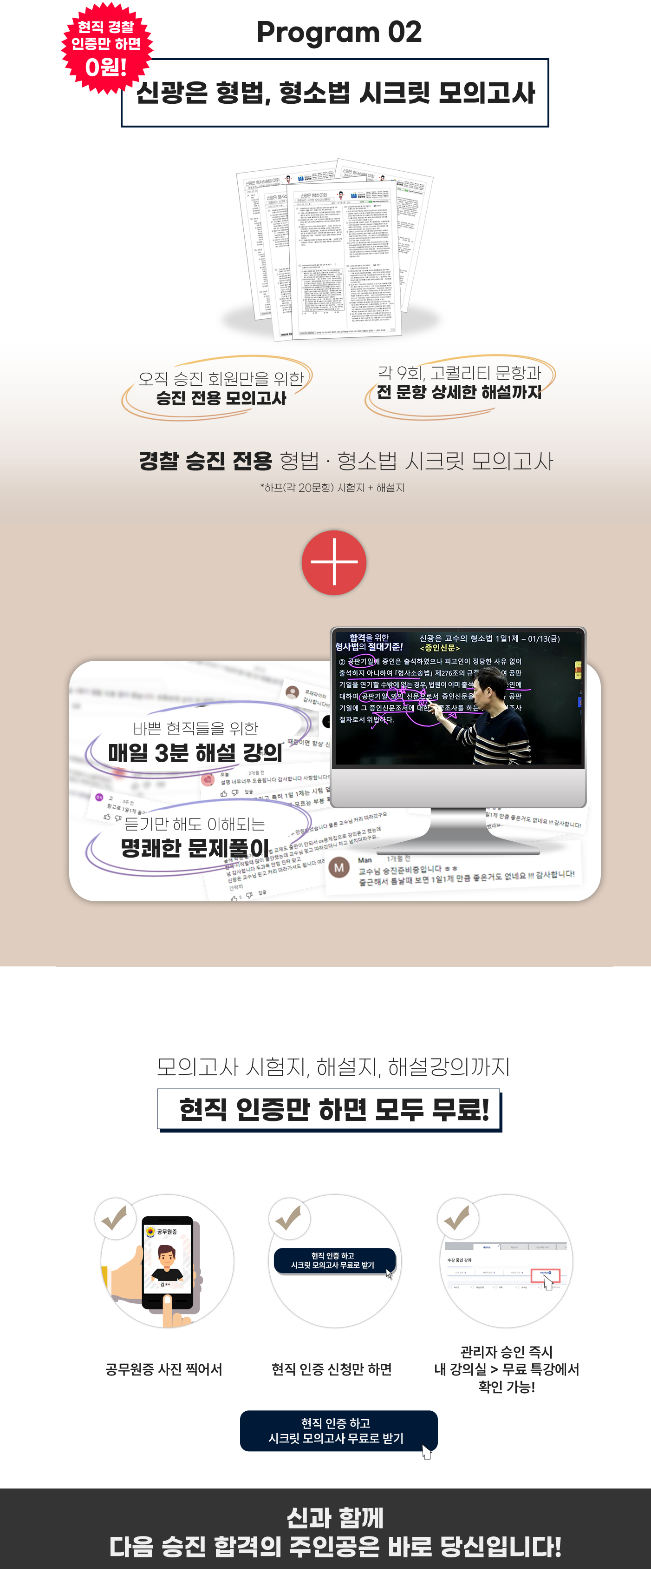
Descriptions
1 | 기존 페이지 사용 인증 등 기능들 모두 동일
2
3
4
5
6

Slide 13
Descriptions
1
2
3
4
5
6
[미래인재 경찰 승진 미래패스 유의 사항]
1. 본 상품은 구매일로부터 2024년 승진시험일까지 무제한 수강 가능합니다.
2. 본 상품은 경장/경사/경위 승진 시험 대비 전 강좌 수강 가능한 상품입니다.
*형법/형사소송법 : 신광은 교수님
*실무종합: 각론 신광은 교수님, 총론 정태정 교수님
3. 패스 강좌는 결제 완료되는 즉시 수강이 시작됩니다. (결제완료자에 한함)
4. 강좌 및 교수는 학원 사정에 따라 변동될 수 있습니다.
미래인재 경찰패스 수강에 필요한 교재는 별도로 구매하셔야 하며, 각 강좌별 교재는 강좌소개 및 교재 구매 메뉴에서 별도 구매 가능합니다.
1. 결제일로부터 7일 이내 강좌의 맛보기 강좌를 제외하고 2강 이하 수강 시에만 전액 환불 가능합니다.
2. 결제일로부터 7일 이내 강좌의 맛보기 강좌를 제외하고 3강 이상 수강 후 환불 요청 시, 수강한 각 강좌 판매가 기준으로 수강 부분만큼 차감 후 나머지 부분에 대해 환불이 진행됩니다.
3. 강좌 내 학습 자료 및 모바일 다운로드 이용 시에는 수강한 것으로 간주됩니다.
4. 결제일로부터 7일 경과(=수강 시작일(당일 포함)로부터 7일 경과) 후 고객 변심으로 인한 환불은, 실 결제가 기준으로 계산하여 사용일수만큼 차감 후 환불됩니다.
- 7일이 경과되었을 경우 수강 이력에 상관없이 실 결제가에서 다음 항목이 제외되어 환불됩니다. (결제가 기준 일할 계산된 수강료, 수령한 혜택(학습지원금, 사은품 등) 금액, 위약금(환불 예정 금액의 10%)이 제외되어 환불 처리됩니다.)
- 수령한 혜택이 있을 경우 반송이 확인되었을때 환불되며(왕복택배비 실결제금액에서 차감), 사은품의 사용으로 반송이 불가할 경우 사은품 비용이 차감되어 환불됩니다.
5. 중도 환불 시 학습지원금을 사용하였을 경우 사용한 포인트 만큼 차감 후 환불 진행되며, 남은 포인트는 회수됩니다.
(포인트 미사용일 경우 추가 차감 없이 포인트 회수 후 환불 진행)
6. 타사 환승을 통해 신청 후 환불 시 추가 혜택으로 제공 된 월간 승격 모의고사 비용은 결제 금액에서 차감되고 환불됩니다.
7. 강좌 완강시에는 전액환불이 불가하며, 패스 전액 환불의 경우는 1회로 제한됩니다.
8. 쿠폰 등을 통해 할인 혜택을 받으신 경우 실 결제 금액을 기준으로 환불 금액을 산정합니다. 환불 신청 시 결제할 때 사용한 쿠폰 또는 포인트는 복구되지 않습니다.
1. 로그인 후 [내 강의실]에서 [PASS 강좌]으로 접속합니다.
2. 구매한 패스 상품 선택 후 [강좌추가하기]를 클릭, 원하시는 강좌를 등록한 후 수강할 수 있습니다.
3. 미래인재 경찰패스는 일시 정지, 수강 연장, 재수강 불가합니다.
4. 미래인재 경찰패스 수강 시 이용 가능한 기기 대수는 다음과 같이 제한됩니다. *총 수강 기기 대수 2대 : PC 2대 또는 PC 1대 모바일 1대 또는 모바일 2대 (미래인재 경찰패스는 PMP강의를 제공하지 않습니다.)
5. PC, 모바일 기기에 대한 초기화가 필요할 경우 고객센터로 문의하시기 바랍니다.
6. 일부 강좌의 경우 자료 출력 횟수 제한이 적용됩니다. (2단계 동형 모의고사, 3단계 파이널 모의고사 등)
1. 미래인재 경찰패스 강좌 (부가 서비스 등) 중 불가피한 사정에 의해 부득이 진행되지 않을 경우 대체 강좌로 제공 예정이며, 이로 인한 환불은 불가합니다.
2. 아이디 공유, 타인에게 양도 및 판매 등 부정 사용 적발 시 수강 중인 패스 강좌는 즉시 정지, 회원 자격이 박탈됩니다. 이로 인한 강의 환불은 절대 불가하며, 불법 공유 행위 사안에 따라 민형사상 조치가 발생할 수 있습니다.
3. 온,오프라인 동시 시행되는 이벤트, 무료특강 등의 경우 해당 강좌는 패스에 미지급 되거나, 이벤트 종료 후 제공될 수 있습니다.
4. 패스 관련 발급된 쿠폰은 이벤트가 변경되거나 종료될 경우 자동 회수될 수 있으며, 동일 혜택이 적용되지 않을 수 있습니다.
5. PASS 구매 전 반드시 수강 가능한 과목을 확인하시기 바랍니다.
※ 이용문의 : 고객센터 02-815-2000 / 사이트 내 1:1 상담 게시판
강좌구성
교재안내
환불안내
수강안내
기타사항

Slide 14

Descriptions
1
2
3
4
5
6
이 구성/혜택
9월 18일(월)
최종마감
# 재구매/환승 시 21만원 추가 할인!

